Slide 1
統計家への相談資料：被災地の若年人口と出生の解析
マッチングによる対照の選び方と推論の妥当性について
齊藤 良玄（北海道大学病院 産科）
2026年10月27日
資料構成：研究の概要（2〜3）／方法（4〜7）／主要結果（8〜9）／相談したい点（10〜11）。詳細な手順は別紙「解析手順書」、元データはExcel「解析元データ」
Notes:
【解説 約3分】
A〜Dは、先ほどの札幌市の表（臨月・新生児は福祉避難所、授乳中や体調不良の妊産婦は福祉避難スペース）に沿った目安です。
Fは、札幌市の表で「福祉避難スペースで家族等による医療的ケアを受ければ生活が可能な方」にあたります。電源が確保できるかどうかで行き先が変わる点を強調してください。
Eは要配慮者の区分には入りませんが、女性の視点から見ると最も危険が大きいケースです。ここから次のパート（女性の視点）へつなげます。
Aについて：37週でおなかの張りがある場合、避難所での判断ではなく、分娩予定施設への連絡を最優先にすることを強調してください。

Slide 2
研究の概要
問い
震災後、若い世代（20〜39歳・0〜14歳）と出生はいつまで減り、何が回復を分けるか
設計
被災自治体ごとに、震災前の推移が似た県外の非被災自治体を対照に選び、対照より余分に減った分を「震災の影響」として年ごとに推定（差の差法＋マッチング）
対象
岩手・宮城67、福島56、熊本45、石川19の187市町村（仙台市・福島3村は除外）。用量反応は187、時間経過・出生・回復要因は全壊率1以上の37で検討
データ
住民基本台帳の年齢別人口・出生数（各年1月1日）、全壊棟数（消防白書・県被害報）、社会経済指標（統計でみる市区町村のすがた）
曝露
全壊率＝全壊棟数÷震災前年末人口×100（連続量）
結果変数
年間増減率（%/年）の対照との差（ポイント）。20〜39歳、女性20〜39歳、0〜14歳、総人口。出生数、女性20〜39歳1人あたり出生
検定
Spearman相関＋置換検定、1標本t検定、空間プラセボ（無作為な自治体群で300回）、時間プラセボ、感度分析6通り
観察研究。公開統計のみ。暫定解析（2026年10月）、第32回日本災害医学会（2027年3月）に演題登録済み
Notes:
【医療的ケア児 約6分（5枚）】
ここからの5枚は、土畠智幸先生（北海道医療的ケア児等支援センター長、生涯医療クリニックさっぽろ）の資料をもとに作成しています。
NICUで救われた赤ちゃんが、その後どう暮らしているかという視点で導入すると、周産期の話とつながります。
数値はこども家庭庁の資料（社会医療診療行為別統計に基づく推計）で確認しました。

Slide 3
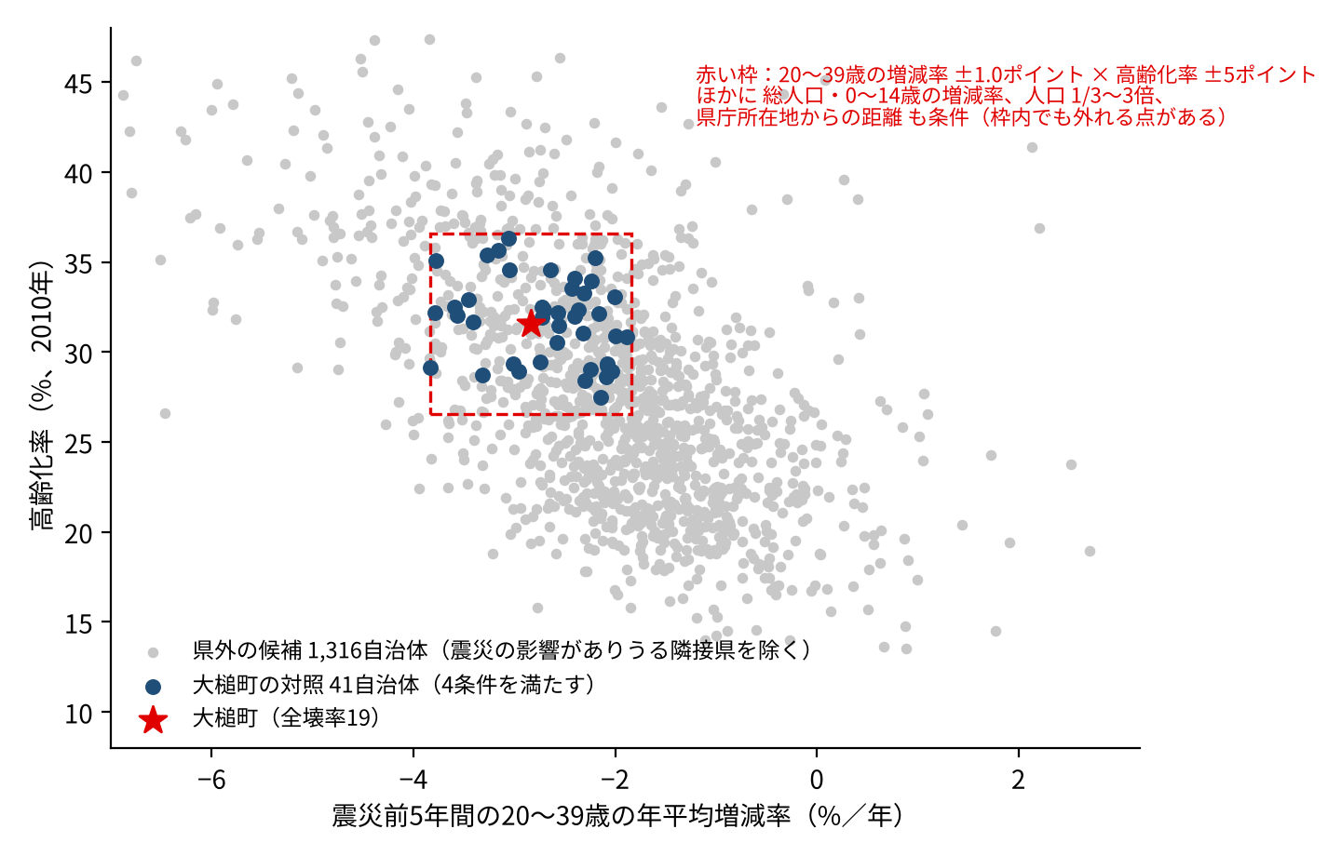
方法①：対照の選び方（例：大槌町）
県外の非被災自治体から、次の条件をすべて満たす自治体を全部選び、人口を合算して1本の対照にする
① 震災前5年の年平均増減率：総人口±0.75、20〜39歳±1.0、0〜14歳±1.5pt
② 高齢化率 ±5pt
③ 人口 1/3〜3倍
④ 自県の県庁所在地からの距離 −20〜+30km
幅①②は候補プールのSDの約0.75倍に相当（0.71〜0.78SD）。値自体に文献的根拠はない
対照数：中央値41（5〜197）。5未満なら幅を1.5倍ずつ拡大（187中29、37中5）
候補から除外：被災県と隣接県（避難者受け入れ・復興需要の波及）、区、人口が合併で飛ぶ自治体
合成対照法（duPont 2015）の考え方を187自治体に繰り返すため、重み最適化の代わりに条件の幅で足切り（CEM的）
Notes:
電源が不要なケアは、避難所でも家族が普段通りに行えることが多いです。
支援する側に必要なのは、手洗いの場所、横になれるスペース、ごみの処理、栄養剤の確保といった「場と物」の配慮です。
土畠先生の資料では、現在の制度では医療機器をポータブルバッテリーや発電機につなぐことは認められていないものの、災害などの緊急時にはやむを得ない、とされています。
加温加湿器と人工鼻は同時に使わないこと（人工鼻が水分で詰まる危険）も、質問が出たら補足してください。
2018年の胆振東部地震のブラックアウト以降、非常電源の購入を補助する自治体も出てきています。
個別避難計画は、2021年の災害対策基本法改正で市町村の努力義務になり、人工呼吸器など電源喪失が命に関わる人は優先して策定すべきとされています。それでも、この調査では策定済み・策定中は3%でした。
大都市では医療的ケア児の家族と地域のつながりが薄いことも指摘されています。
WORK②のFさんにつながります。

Slide 4
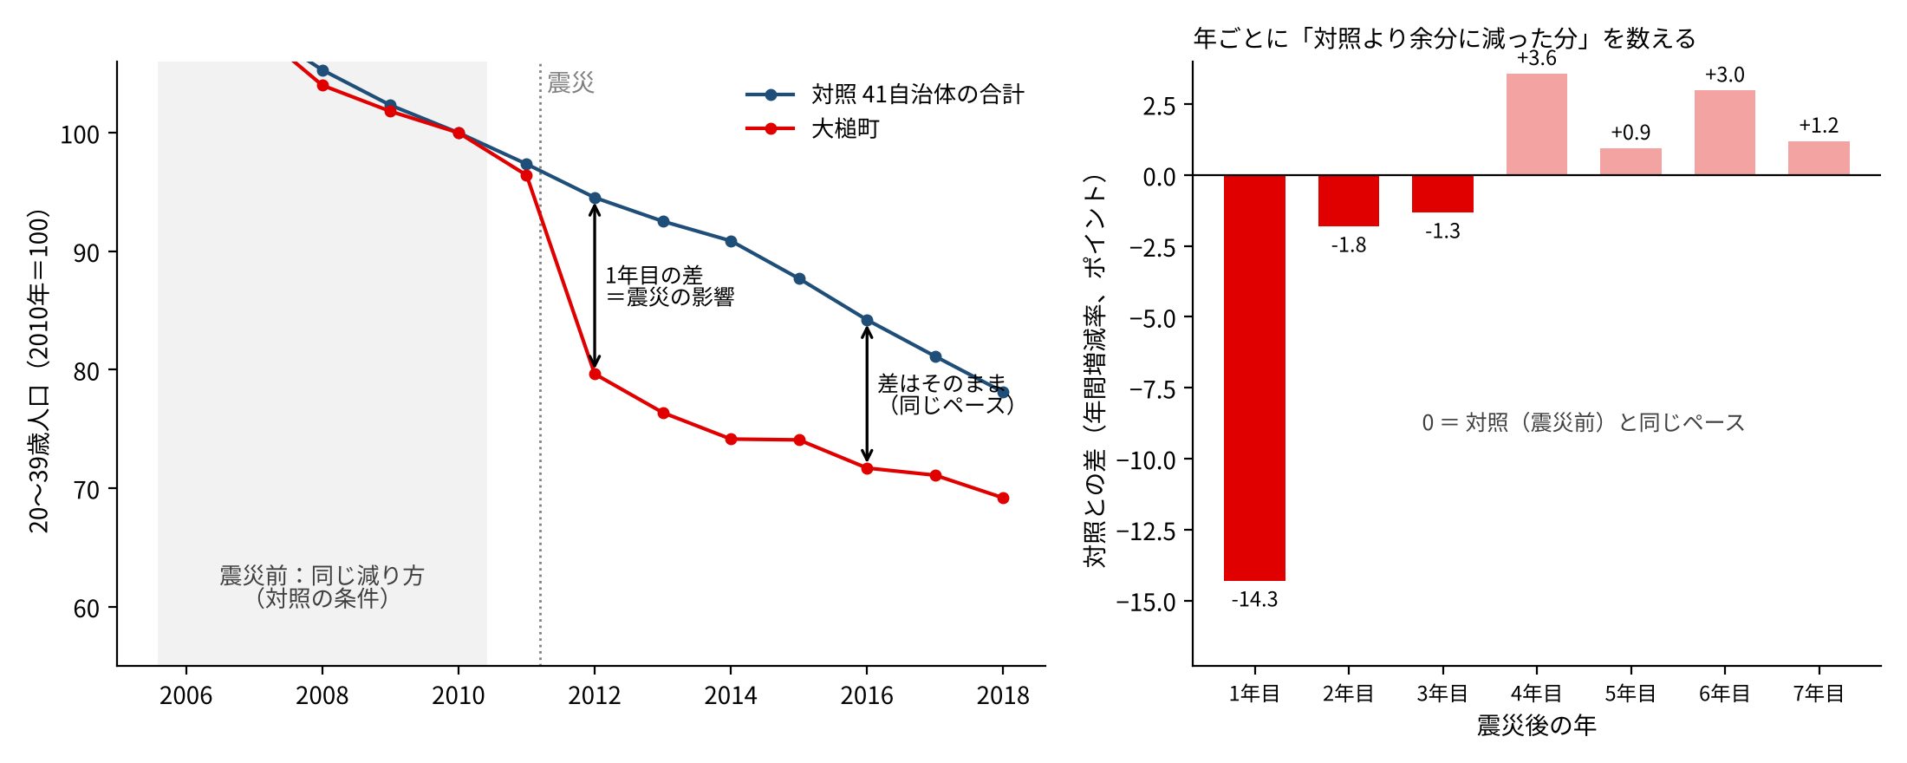
方法②：震災の影響（対照との差）の計算
差ₜ ＝（被災の増減率ₜ − 対照の増減率ₜ）−（震災前5年の平均差）。1〜5年目の合計を累積、2〜5年目の合計を「回復」に使う
1年目＝震災年末→翌年末（東日本は2011/3/31→2012/3/31、以後1/1基準に年間化）。対照は合算（人口加重）。出典：総務省「住民基本台帳に基づく人口」年齢階級別人口・人口動態（各年1月1日）、消防白書H26附属資料1、熊本県第289報、石川県第204報より解析（暫定、2026年10月）
Notes:
【パート3の導入 約2分】
WORK②のEさんから続けます。
答えの例：運営側に男性が多い、物資を配るのも男性、「みんな大変なのに」という遠慮、プライバシーのない空間、相談先が分からない。
避難所では、困りごとが「ない」のではなく「言えない」ことが多い、という点を強調します。
※出典の資料は東日本大震災時の声。「市の窓口に女の人は滅多にいなかった」も同じ方の声として紹介されています。

Slide 5
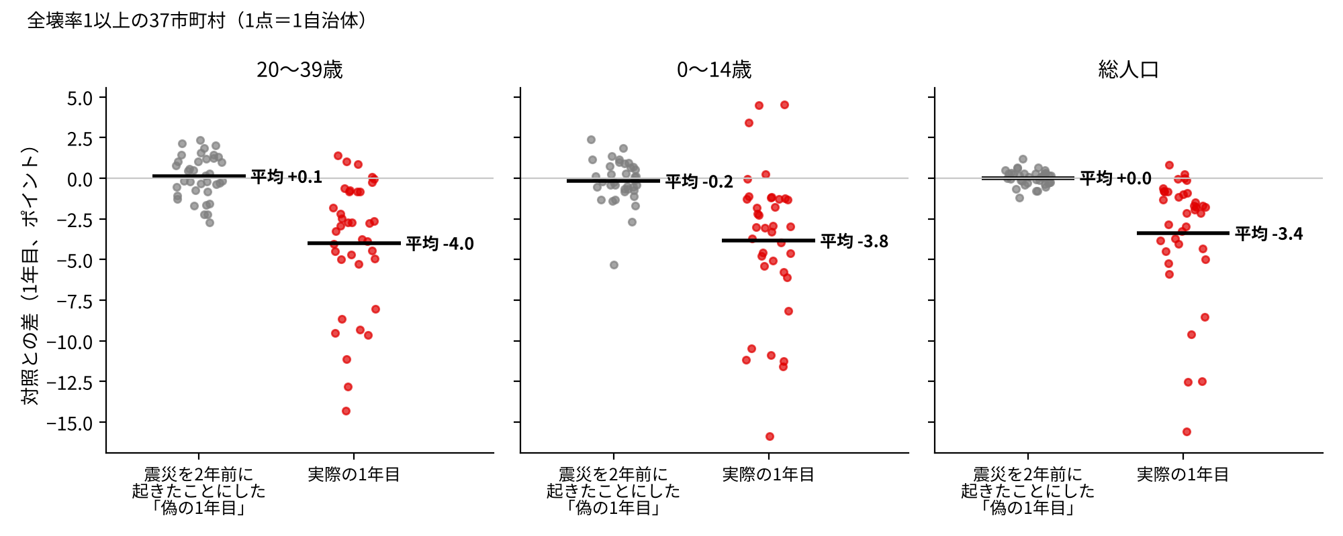
方法③：事後バランスと時間プラセボ（37市町村）
被災37と対照の平均の差（標準化平均差）
震災前増減率 総人口
+0.02pt
0.02 SD
同 20〜39歳
+0.01pt
0.01 SD
同 0〜14歳
−0.13pt
0.07 SD
高齢化率
−0.4pt
0.06 SD
県庁所在地距離
−2.2km
—
※未使用：女性20〜39歳比率
−0.09pt
0.03 SD
※未使用：同 増減率
0.00pt
0.00 SD
時間プラセボ：震災を2年前に起きたことにすると差は0（p=0.4〜0.8）
空間プラセボ：全国から無作為に同数を選び300回、被災地の値は分布の外
※SDは候補プールの標準偏差。標準化平均差<0.1の目安は満たす
幅は便宜的に決めたが、できた対照は共変量が0.1SD以内で釣り合っている

Slide 6
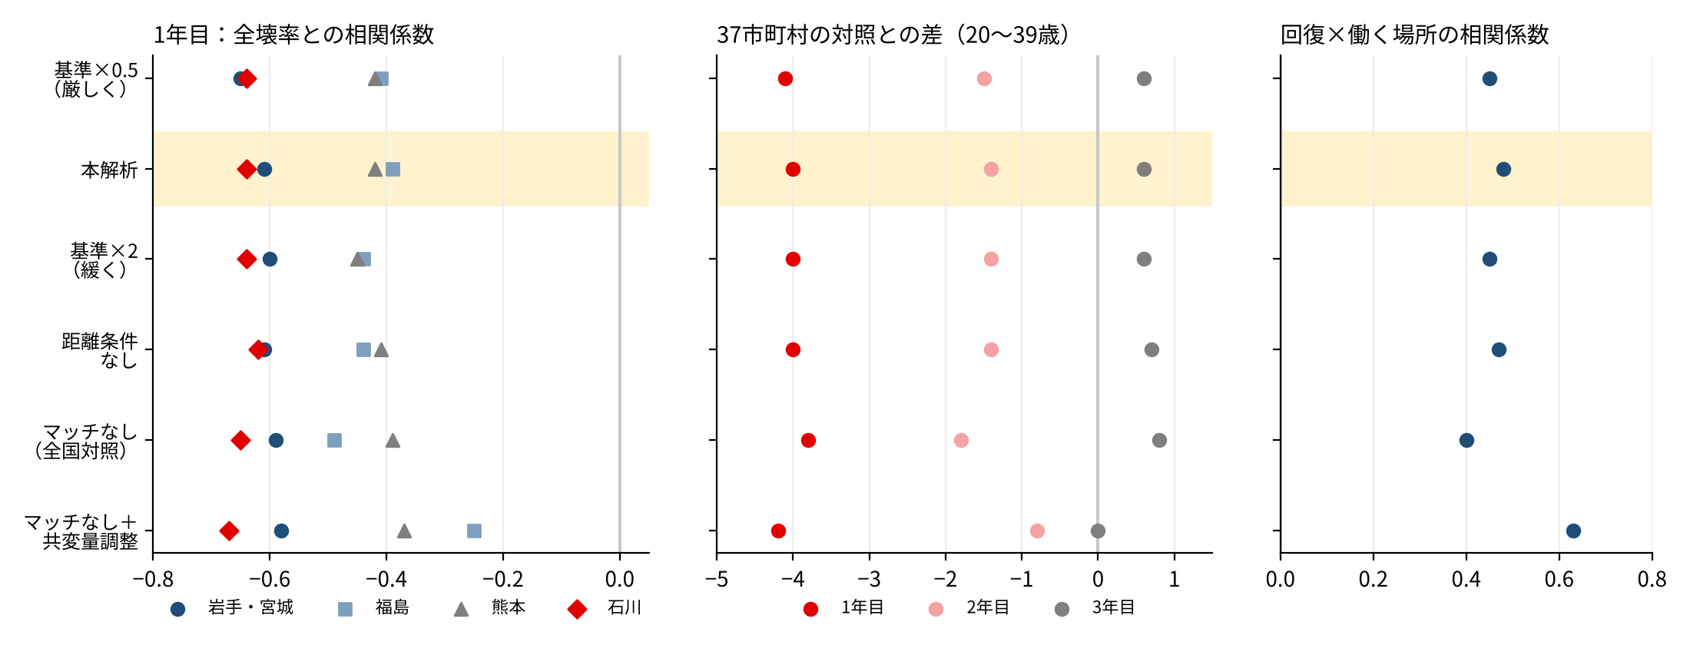
方法④：対照の選び方を変えた感度分析
幅½〜2倍、距離条件なし、マッチなし（全国対照）、回帰調整DIDのいずれでも主要結果は同じ。弱まるのは福島の用量反応のみ
拡大ルール該当の5自治体を除いた32でも同じ（20〜39歳 −4.2* −1.6* +0.5、回復×働く場所 0.44 p=0.012）。出典：総務省「住民基本台帳に基づく人口」年齢階級別人口・人口動態（各年1月1日）、消防白書H26附属資料1、熊本県第289報、石川県第204報より解析（暫定、2026年10月）

Slide 7
結果①：全壊率と1年目の差（187市町村）
Spearman相関係数（置換検定）
岩手・宮城 −0.61（n=67）
福島 −0.39（56）
熊本 −0.42（45）
石川 −0.64（19）
いずれも p<0.01。OLS傾き −0.5〜−0.9pt／全壊1棟per100人
全壊率1以上の37市町村の年次（平均、*p<0.05）
20〜39歳 −4.0* −1.4* +0.6 +0.7* +0.7*
0〜14歳 −3.8* −1.5* −0.5 −0.2 +0.2
総人口 −3.4* −0.8* −0.1 0.0 +0.3*
1年目の差は全壊率に比例。差が広がるのは成人2年・子ども2〜3年、以後は対照と同じペース
出典：総務省「住民基本台帳に基づく人口」年齢階級別人口・人口動態（各年1月1日）、消防白書H26附属資料1、熊本県第289報、石川県第204報より解析（暫定、2026年10月）
Notes:
【約3分】
クイズQ4の答え（女性用：男性用＝3：1）をここで回収します。
トイレの数（当初50人に1基、長期化したら20人に1基）とあわせて紹介します。
最後の一文が、このパートのいちばん伝えたいことです。

Slide 8
結果②：出生と回復の要因（37市町村）
出生（震災前出生数で加重平均、対照との差%）
出生数：1〜3年目 −8.9、−8.7、−6.6（p<0.05）、4年目 −3.4（n.s.）
女性20〜39歳1人あたり：1年目 −6.6（p<0.05）、2年目 −3.9（n.s.）、以後≈0
災害別：岩手宮城・熊本は差なし。福島10市町村 −9.7／−9.0（1年目p=0.02）。奥能登3市町の合算 2年目 −17%（空間プラセボ帯 [86.8,117.4] の外）
回復の要因（2段階）
①女性20〜39歳の2〜5年目の差の合計を、災害ごとに全壊率に線形回帰し残差を取る
②残差と各候補変数（震災前の値）をSpearman相関で1つずつ照合（交付金29・決算16・仮設・社会経済18）
③「1年目の差」のように自治体固有のずれを拾う変数は、震災前の年同士のプラセボで確認
結果
市町村内の働く場所÷住民の働き手：相関係数 +0.48（p=0.003）、距離を入れたOLSでも p=0.010
事業所数/千人 +0.58、通勤流出率 −0.43、県庁距離 +0.41（互いに相関し分離できず）
復興予算の総額・配分：関係なし（45項目中、偶然水準のヒットのみ）
1年目の差：相関あるが震災前プラセボでも同じ→震災の効果ではない
0〜14歳の残差：どの変数とも関連なし。自治体間の差は震災前からの差と同程度（分割半分の相関0.77）
出生数の減少は主に女性の減少。若い女性の回復は市町村内の雇用と関連（因果ではなく関連）

Slide 9
相談したい点①：対照の選び方（マッチング）
幅（カリパー）の根拠
±0.75pt等は手で置いた値。SD換算で0.71〜0.78SDと揃うが、0.75SDを支持する文献はない。傾向スコアの0.2SD（Austin 2011）に比べ緩い。事後バランス（<0.1SD）と感度分析（½〜2倍で不変）で足りるか
拡大ルール
対照5未満なら幅を1.5倍ずつ広げる（37中5）。便宜的。除外すべきか、除いても同じ結果で十分か
対照の合算
条件を満たす自治体の人口を合算（人口加重）。単純平均、合成対照法の重み最適化と比べてどうか
距離の定義
「それぞれの自県の県庁所在地からの距離」で揃えている。県庁所在地の規模が違うため厳密には同じ意味でない。都市雇用圏などで置き換えるべきか
隣接県の除外
波及（避難者受け入れ・復興需要）を避けるため。東京都の多摩地域・島しょ部は候補に含まれる（37市町村では多賀城など6自治体に計22）
何を主解析にするか
マッチング（現在）／回帰調整DID／正式な合成対照法。結果は一致するが、査読に耐える組み合わせは
特に「幅の根拠」と「主解析の選択」について見解をいただきたい

Slide 10
相談したい点②：推論と要因分析
推論の方法
年次の差：1標本t検定（n=37、分布は歪む）。用量反応：置換検定。3市町群：空間プラセボ。クラスター（県）や自己相関は考慮していない
多重比較
回復の要因で45以上の変数を1つずつ照合。有意に見えた項目のうち、お金は偶然水準と判断。働く場所（p=0.003）は多重性を考えても残るか
2段階の残差法
全壊率で説明される分を回帰で除いてから相関を取る。1段階の重回帰（差 ～ 全壊率＋候補変数＋災害）にすべきか
曝露の定義
福島は全壊率より避難指示が主な曝露。全壊率1未満でも大きく減った町がある。福島を分けて扱うべきか
住民票バイアス
住民票を移さない避難者は「居住」のまま。過小評価の方向。能登で特に大きい。対処法はあるか
出生の指標
女性20〜39歳1人あたり出生（年初年末平均で除す）。女性人口自体が震災で変わる中での解釈。奥能登3市町の合算値の推論
「何年分の減少」
5年累積差÷震災前の年平均減少率。回帰の傾き×中央値（全壊率5）で提示。指標として妥当か
結論の強さに見合う推論になっているか、過剰な主張になっていないかを確認したい
Notes:
「小児・周産期分野では、母子保健事業が非常に重要です。
妊婦健診や母子手帳、育児支援、乳幼児健診、予防接種、発達支援など、
妊娠から子育てに至るまで、医療と福祉が連携して支えています。
災害時に、医療機能だけ回復しても、母子保健の機能が落ちたままだと
支援が不十分になってしまうこともあります。
そのため、医療職も母子保健の仕組みを理解し、早期復旧を目指すことが重要です。」

Slide 11
検討済みの代替案と結果（参考）
代替案
結果
備考
幅×0.5／×2、距離条件なし
主要結果すべて同じ
対照数は減る／増える
マッチなし（全国対照、無調整）
同じ
福島の相関がやや強まる（−0.49）
マッチなし＋共変量調整DID
同じ。福島のみ −0.25（p=0.06）
福島は避難指示12市町村を調整対照から除外
拡大ルール該当5自治体を除外
同じ
子どもの3年目が有意に（−0.9*）
全壊率5以上の19市町村のみ
同じ。子どもは3年目まで有意
当初の主解析
沿岸26市町村のみ（従来）
同じ
拡大前の解析
福島の避難指示12市町村を除外
用量反応は同じ方向
正式な合成対照法
未実施
代表自治体で実施可能
結論は対照の選び方に依存していないが、方法の説明として何を主に据えるべきかを相談したい
Notes:
小児周産期の医療従事者は災害医療に不慣れなことが多く、一方で災害医療従事者は、妊婦や乳幼児の対応が苦手なことが少なくありません。
このギャップを埋めるため、両者をつなぐ役割として「災害時小児周産期リエゾン」が設けられました。2016年から養成研修が始まり、都道府県から任命されて、災害時には保健医療福祉調整本部で小児・周産期の調整を担います。私も北海道のリエゾンを務めています。

